Slide 1
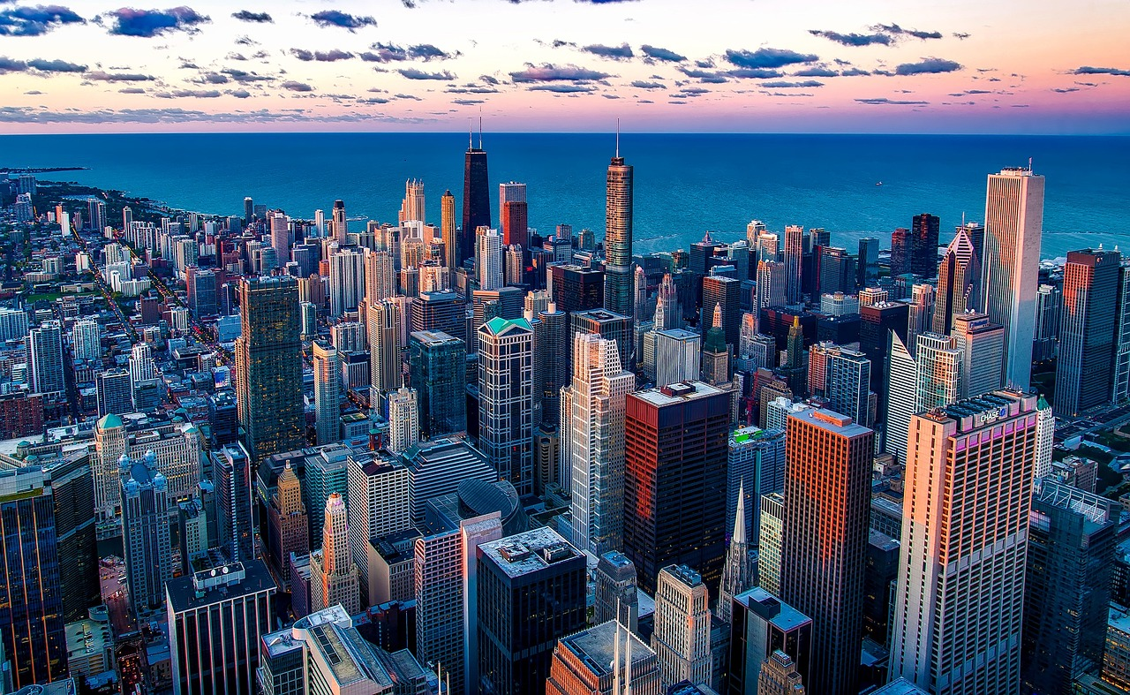

Chicago Crime
Vincent Merkel
Benjamin Esch
Christof Warsinsky
Eduardo Stein Mössner

Slide 2

Index
Einleitung, Business Understanding.
Data Understanding.
Data Preparation
Ergebnisse
Fazit

Slide 3

Einleitung Business Understanding

Slide 4




Chicago Trip planen: Wann und wo?
Gefährliche Ortschaften
Wo ist es in Chicago am gefährlichsten?
Sichere Tageszeiten
Wann ist es sicherer?
Gefährliche Seasons
Gibt es Jahreszeiten in denen es unsicher wird?
Jährlichen Vergleich
War es früher sicherer?

Slide 5





Projektverlauf
Verstehen was wir suchen.
Die Daten verstehen.
Die Daten vorbereiten.
Präsentieren.
DATEN
Modellieren.
Überprüfen.

Slide 6

Data Understanding

Slide 7


Die Daten
Chicago Crime (BigQuery Dataset) aus Kaggle.
Dieser Datensatz enthält die gemeldeten Straftaten, die in der Stadt Chicago von 2001 bis heute stattgefunden haben. Die Daten werden aus dem CLEAR-System (Citizen Law Enforcement Analysis and Reporting) des Chicago Police Department extrahiert.

Slide 8

22 Spalten
7.932.349 Einträge
1,7+ GB Daten

Slide 9

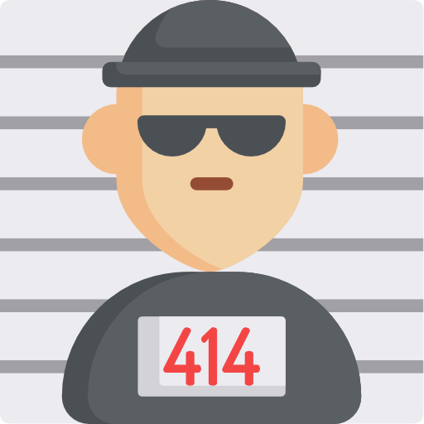

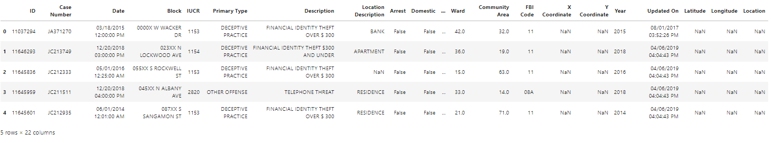
Ein Blick auf die Daten
Datum
Verbrechen
Ort

Slide 10

Data Preparation

Slide 11
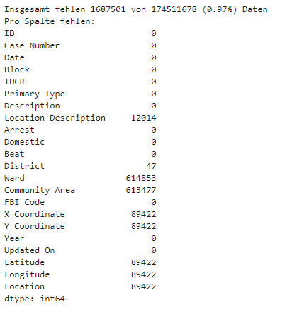
Data Cleaning
NaN Zeilen löschen.
91.13% der Zeilen wurden behalten.

Slide 12

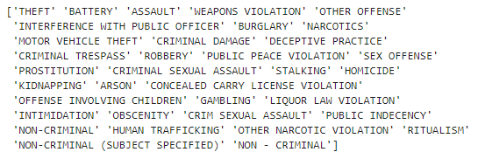
Data Filtering
Schwerwiegend: Alles was für einen Chicago Trip relevant ist.
Klassifizierung nach Schwerwiegenden und nicht Schwerwiegenden Verbrechen.

Slide 13

Ergebnisse

Slide 14
Gefährliche Ortschaften

Slide 15
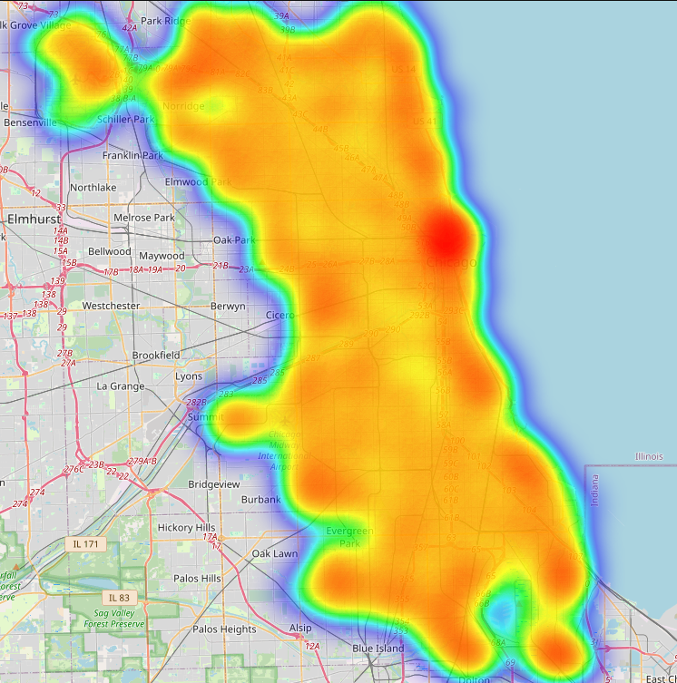
Heatmap von Chicago
Je röter, desto mehr Verbrechen haben stattgefunden.
Daten 2023.

Slide 16
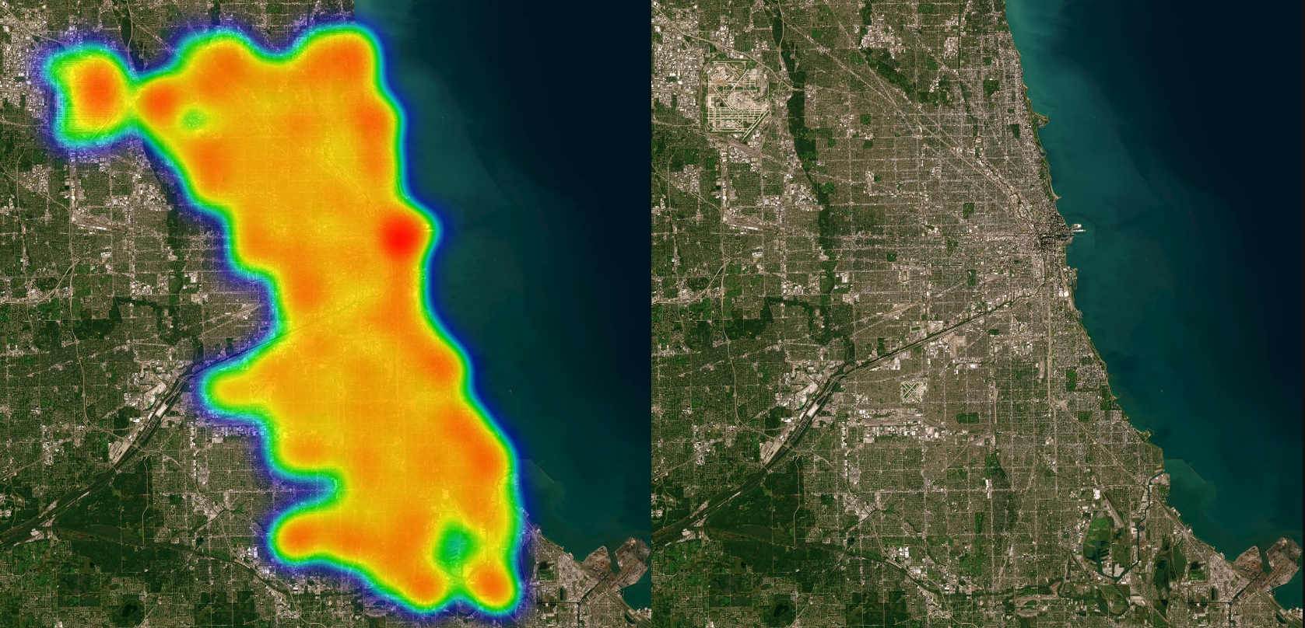
Satellitenbild Vergleich

Slide 17
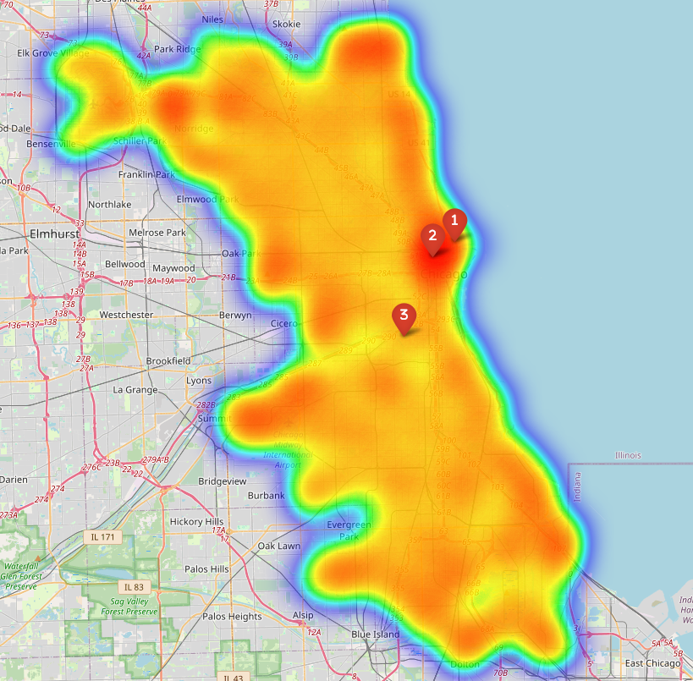
Beurteilung der Sicherheit
W Chicago – Lakeshore
The Allegro Royal Sonesta Hotel Chicago Loop" Hotel
The Polo Inn Bed & Breakfast

Slide 18
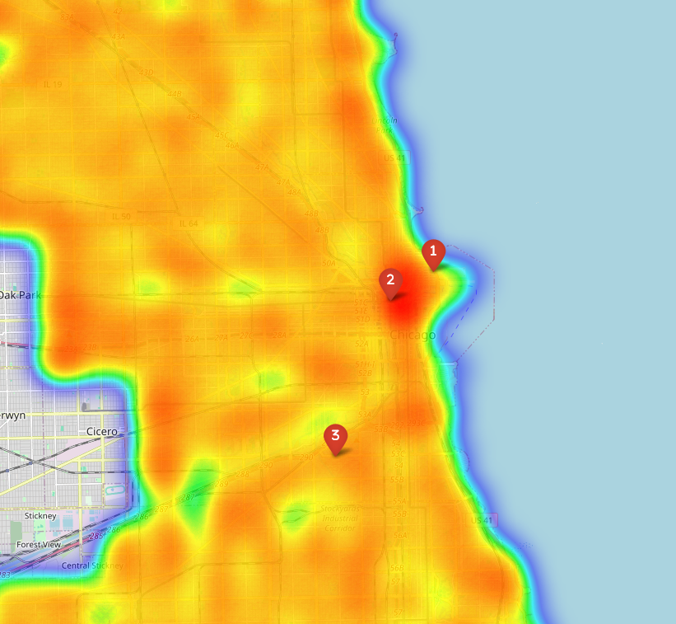
Beurteilung der Sicherheit
W Chicago – Lakeshore
The Allegro Royal Sonesta Hotel Chicago Loop" Hotel
The Polo Inn Bed & Breakfast

Slide 19
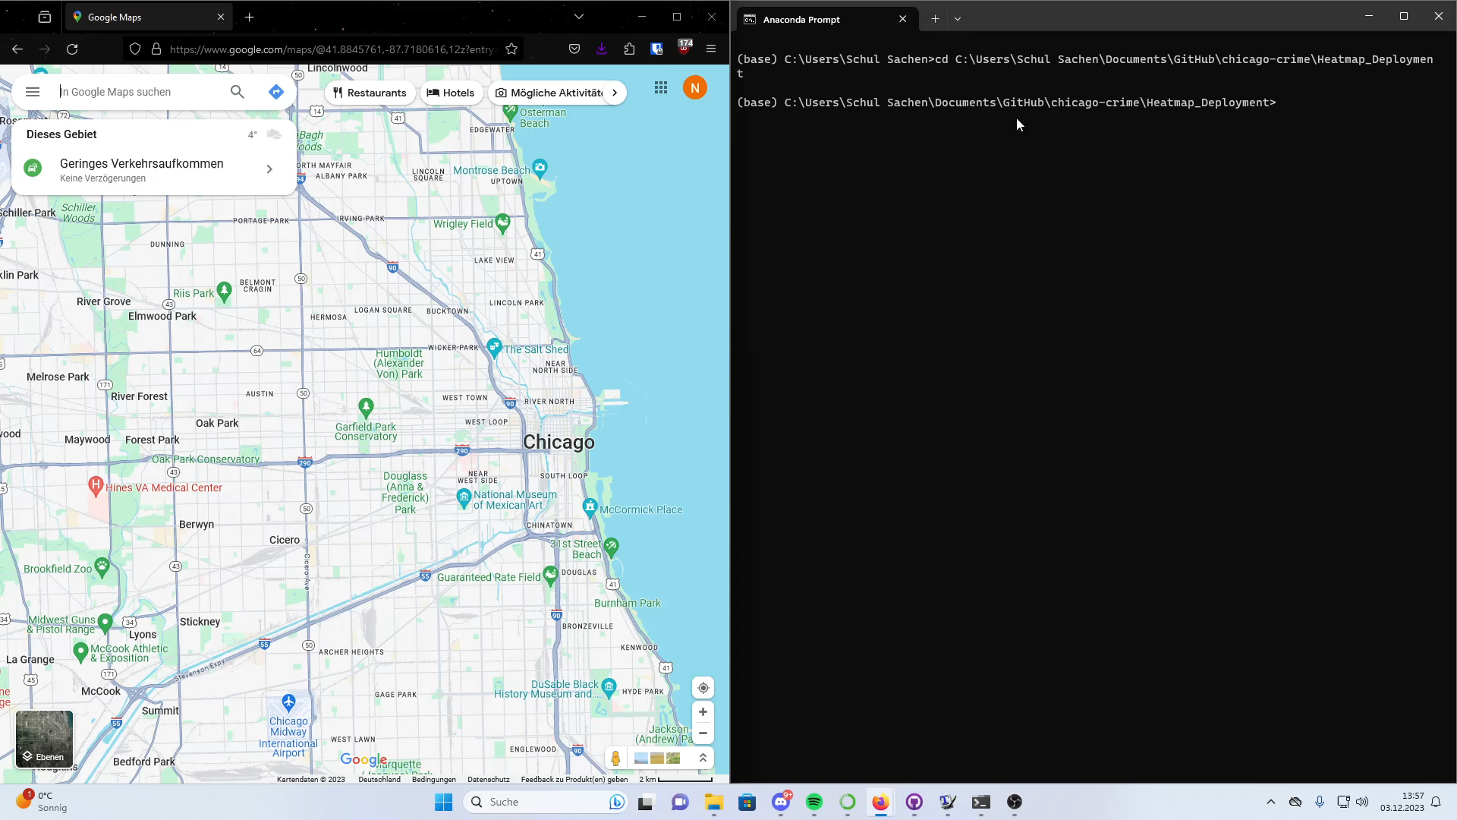
Demonstration

Slide 20
Sichere Tageszeiten

Slide 21
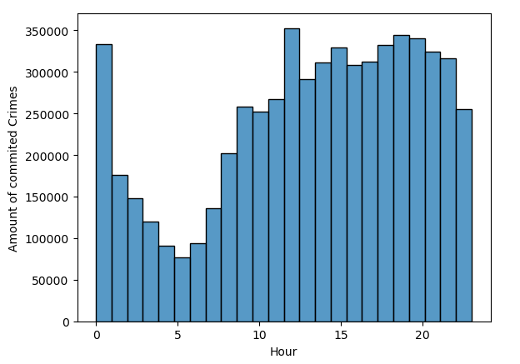
Nachts am Sichersten?
Nachts (5 Uhr) geschehen am wenigsten Verbrechen.
Nachts sind normalerweise weniger Menschen aktiv.
Verbrechen deren Uhrzeit nicht klar ist werden oft 0 oder 12 Uhr zugeteilt

Slide 22
Sichere Jahreszeiten

Slide 23
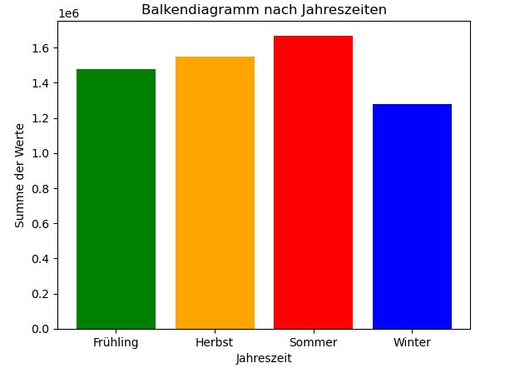
Sommer am Gefährlichsten.
Winter am Sichersten.
Im Winter sind weniger Menschen auf den Straßen

Slide 24
Jährlicher Vergleich

Slide 25
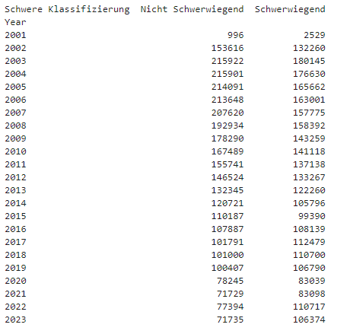
Gruppierung nach Jahren

Slide 26
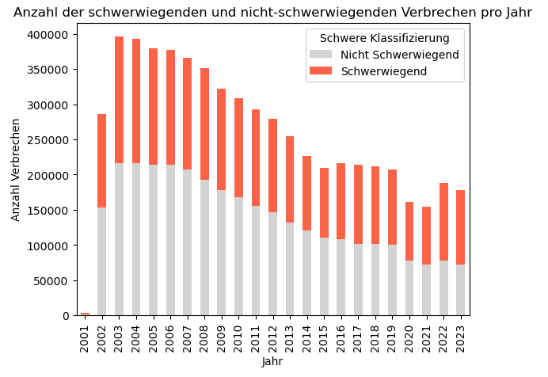
2001 und 2002 können ignoriert werden, da wurde erst angefangen Daten zu sammeln.
Die Gesamtanzahl an Verbrechen hat sich seit 2003 halbiert.

Slide 27
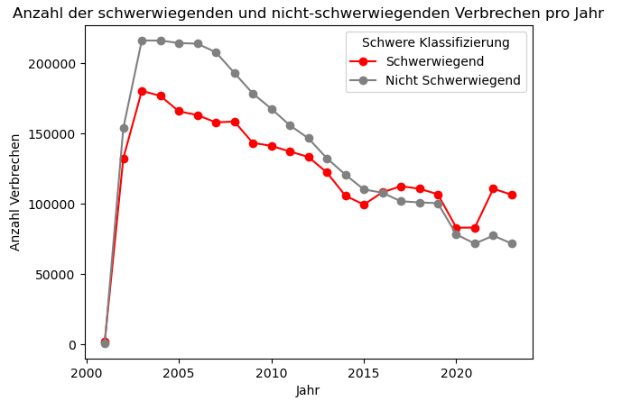
2001 und 2002 können ignoriert werden, da die Datenerhebung hier erst begann.
Die Gesamtzahl an Verbrechen hat sich seit 2003 halbiert.
Im Jahr 2022 hat die Anzahl der Verbrechen wieder stark zugenommen.

Slide 28
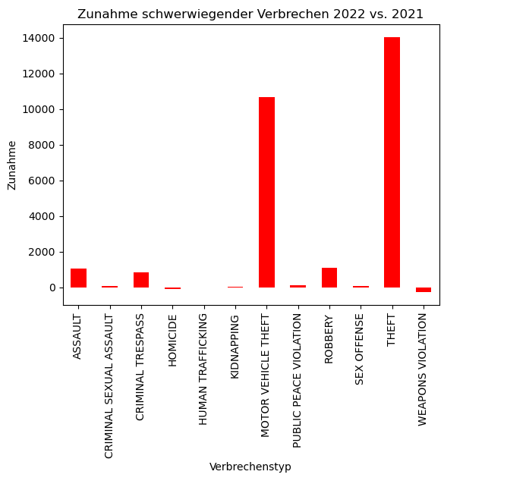
Verbrechen die mit Diebstahl zu tun haben, haben stark zugewachsen.

Slide 29
Fazit

Slide 30
Sicher?
Norden
ja
Süden
Z1
Zentral
Z1
Z2
nein
J1
J2
ja
nein
Z2
ja
J1
J2
ja
nein
Lage
Uhrzeit
Jahreszeit
Wann ist es in Chicago sicherer?
Legende:
Z1: 22 bis 11 Uhr (am)
Z2: 11 bis 22 Uhr (pm)
J1: Frühling, Winter
J2: Sommer, Herbst

Slide 31
Verkauf an Reisebüro
Der Polizei zur Verfügung stellen
Für eigene Zwecke nutzen

Slide 32

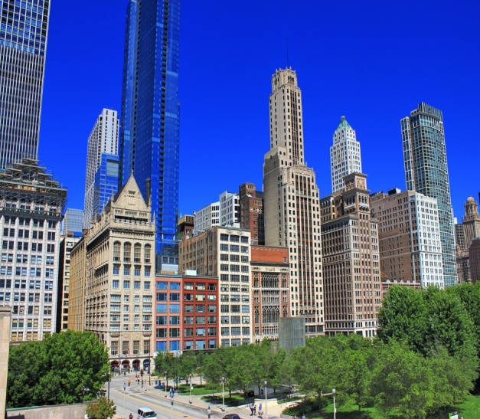
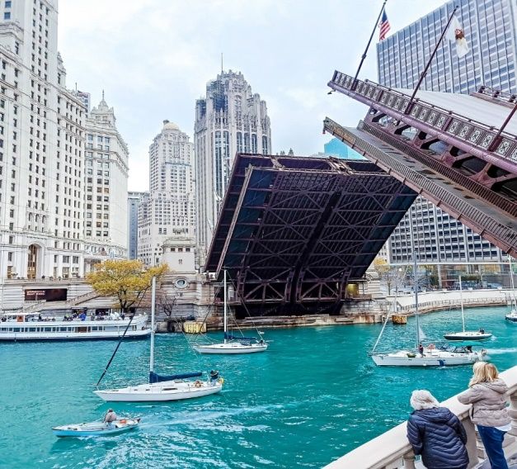
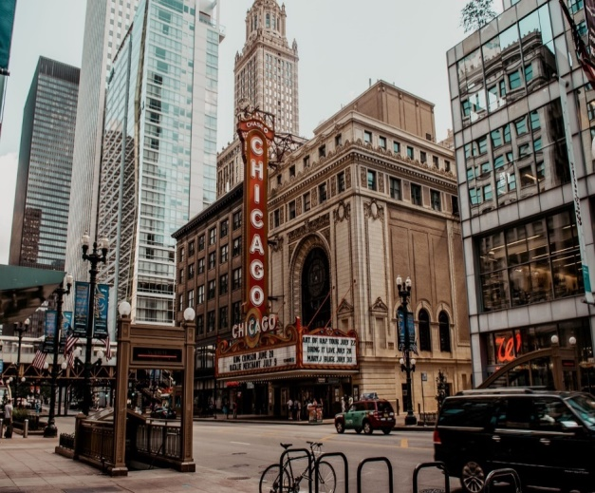
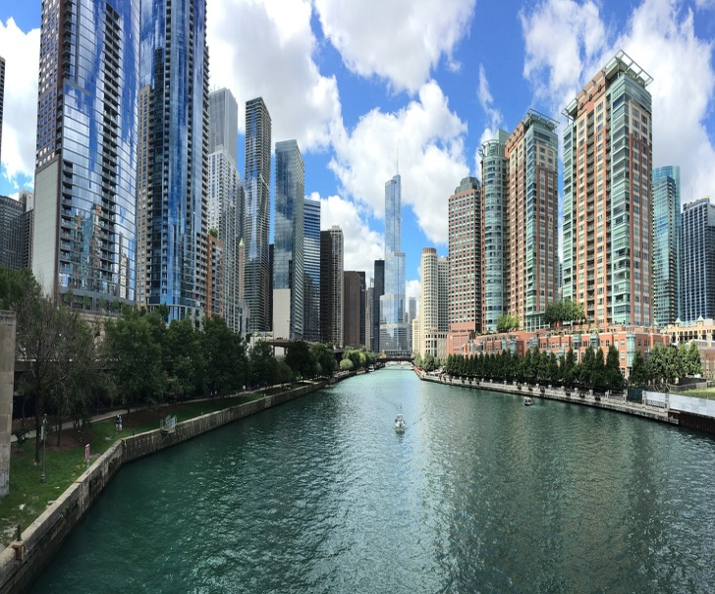
Vielen Dank!

